Slide 1
Analiza sentimenta u recenzijama filmova uz pomoć neuroevolucije
Danijel Barišić
Fakultet elektrotehnike i računarstva
Notes:
Dobar dan, moje ime je Danijel Barišić.
Danas ću održati prezentaciju o analizi sentimenta u recenzijama filmova uz pomoć neuroevolucije.

Slide 2
Pregled
Uvod
Skup podataka
Struktura algoritma
Neuronska mreža
Evolucijski algoritam
Rezultati
Zaključak
Notes:
Prije nego što pojasnim o čemu se tu radi,
ovdje je pregled tema o kojima ću danas pričati.
Počet ću s uvodom u temu analize sentimenta i reći nešto o algoritmu neuroevolucije.
Spomenut ću korišteni skup podataka nad kojima sam učio i testirao ovaj algoritam.
Onda ću govoriti o strukturi algoritma neuroevolucije koji se sastoji od neuronske mreže i evolucijskog algoritma.
Potom ću grafovima prikazati i pojasniti dobivene rezultate, te naposljetku iznijeti cjelokupni zaključak mog završnog rada.

Slide 3
Uvod
Analiza sentimenta – analiza emocija i mišljenja sadržanih u podacima
Ljudi otvoreno izražavaju mišljenja na internetu
Primjena: poboljšanje usluga i proizvoda, upravljanje reputacijom, analiza odgovora u anketama…
Izvedba: obrada prirodnog jezika (engl. Natural Language Processing) i strojno učenje
U kontekstu ovog rada: neuroevolucija za analizu mišljenja o filmovima
Notes:
Za početak definirajmo što je to analiza sentimenta:
Analiza sentimenta je analiza emocija i mišljenja sadržanih u podacima, gdje su podaci obično tekstualni, a mogu biti i ljudski govor.
Činjenica je da ljudi otvoreno izražavaju mišljenja na internetu, npr. na socijalnim mrežama ili u raznim anketama… To su neki primjeri gdje se sentimentalna analiza može primijeniti za određivanje generalnog mišljenja ljudi o nekoj temi.
Dodatno, analiza sentimenta može se primijeniti za poboljšanje usluga i proizvoda, na način da se analizira mišljenje potrošača o uslugama neke tvrtke, da se vidi što potrošače čini sretnima a što nesretnima, i da se po tim podacima usluga može prilagoditi potrebama potrošača. Također se može primijeniti na upravljanje reputacijom brenda ili za analizu odgovora u anketama.
Analiza sentimenta izvodi se obradom prirodnog jezika, u kombinaciji sa strojnim učenjem
a u kontekstu ovog rada korištena je neuroevolucija za analizu mišljenja o filmovima, kao demonstracijski primjer analize sentimenta, jer recenzije filmova su također mišljenja ljudi, i dostupne su na raznim internetskim stranicama u tekstualnom obliku.

Slide 4
Skup podataka
540 recenzija filmova, dobavljenih s IMDB platforme
Recenzije su:
binarne (pozitivno/negativno mišljenje)
polarne (nema neutralnih mišljenja)
70% (378) recenzija za učenje algoritma, 30% (162) za testiranje
Notes:
Prije nego uđem dublje u sam algoritam, spomenuti ću korišteni skup podataka, to jest skup recenzija gdje će se vršiti analiza sentimenta.
Korišteni skup recenzija sadrži 540 recenzija filmova dobavljenih s IMDB platforme, te je svaka recenzija označena kao pozitivna ili negativna. Istraživači sa Stanforda su dobavili veliki skup recenzija s IMDB platforme i pripremili ga za analizu sentimenta te su taj obrađeni skup recenzija javno objavili. U dokumentaciji je naveden taj izvor.
Recenzije u ovom skupu su:
binarne, jer se svaka recenzija klasificira u jednu od dvije moguće klase, pozitivne ili negativne recenzije.
te su relativno polarne, što znači da u skupu recenzija nisu uključene recenzije s neutralnim mišljenjem, što konkretno znači da recenzije sa ocjenama 5/10 i 6/10 nisu uključene u skup.
Recenzije su podijeljene na: 70% za učenje algoritma, što je 378 recenzija, i 30% je za testiranje naučenog algoritma, što je 162 recenzije za testiranje.

Slide 5
Neuroevolucija
Evolucijski algoritam + neuronska mreža
U okviru ovog rada: evolucijska strategija + LSTM neuronska mreža
Evoluira se populacija jedinki kroz generacije
Jedinka predstavlja potencijalno rješenje zadanog optimizacijskog problema
Vektor realnih brojeva koji predstavlja parametre neuronske mreže
Svakoj jedinki određuje se funkcija dobrote
Notes:
Neuroevolucija je primjena evolucijskog algoritma nad neuronskim mrežama, konkretno u okviru ovog rada, odabrani evolucijski algoritam je evolucijska strategija te LSTM tip neuronske mreže
kod neuroevolucije s evolucijskom strategijom evoluira se populacija jedinki kroz generacije. Što je to jedinka, pa
jedinka predstavlja jedno potencijalno rješenje zadanog optimizacijskog problema, naš problem je točno predviđanje sentimenta u recenzijama filmova.
Jedinka je reprezentirana kao vektor realnih brojeva koji predstavlja parametre neuronske mreže to jest težinske vrijednosti u neuronskoj mreži
Svakoj jedinki se određuje funkcija dobrote. To je funkcija koja označava kvalitetu pojedinog rješenja to jest pojedine jedinke. Poslije ću objasniti kriterij po kojem se određuje kvaliteta rješenja.

Slide 6
Neuronska mreža
Embedding sloj
LSTM sloj
gusto popunjeni (Dense) sloj
Notes:
Sad ću opisati strukturu neuronske mreže koja odgovara jednoj našoj jedinki.
1) Neuronska mreža se sastoji od: Embedding sloja kao prvog sloja, LSTM sloja u sredini i gusto popunjenog Dense sloja na izlazu.

Slide 7
Neuronska mreža - Embedding sloj
„Word embeddings” - familija NLP tehnika koje preslikavaju semantičko značenje riječi u geometrijski prostor
Riječi reprezentirane realnim vektorima
Semantičke veze između riječi prikazane pomoću međusobnih udaljenosti vektora
Npr. riječi „lav” i „kokos” udaljene, a riječi „škola” i „učenje” blizu
Embedding sloj – sadrži vektorske reprezentacije svih riječi iz definiranog rječnika
Notes:
Recimo nešto o prvom sloju neuronske mreže, a to je Embedding sloj
Pojam „word embeddings” označava familiju NLP tehnika (tehnika obrade prirodnog jezika) koje preslikavaju semantičko značenje riječi u geometrijski prostor. Što to zapravo znači?
To jednostavno znači da su riječi reprezentirane realnim vektorima u nekom višedimenzionalnom geometrijskom prostoru. Zašto je takva reprezentacija korisna?
Jer se na taj način semantičke veze između riječi mogu prikazati pomoću međusobnih udaljenosti vektora u spomenutom geometrijskom prostoru.
Npr. riječi „lav” i „kokos” su reprezentirane udaljenim vektorima jer nemaju slično značenje, dok riječi škola i učenje imaju slično značenje pa su im pripadni vektori takoreći blizu. To je naravno idealni slučaj, kada je algoritam precizno naučen o vezama između riječi, i to je čemu težimo.
Dakle, sam embedding sloj u neuronskoj mreži sadrži vektorske reprezentacije svih riječi iz prethodno definiranog rječnika koji sadrži sve riječi koje će se razmatrati prilikom analize sentimenta u recenzijama

Slide 8
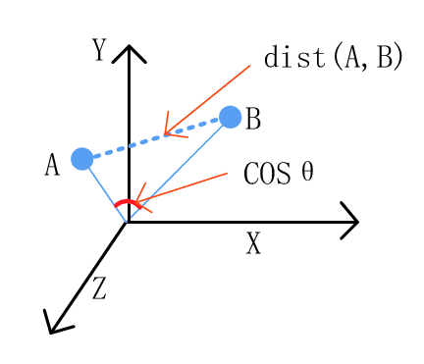
Neuronska mreža - Embedding sloj
Slika 1. Euklidova udaljenost i kosinusna sličnost riječi
Notes:
Na ovoj slici je vizualizirana udaljenost između dvaju vektora A i B, najčešće reprezentirana kao klasična Euklidova udaljenost između dvije točke u prostoru, pa točke koje su bliže jedne drugoj označavaju sličnije riječi dok udaljene točke označavaju slabiju sličnost.
Također postoji i metoda zvana kosinusna sličnost riječi, gdje manji kut između dvaju vektora označava veću sličnost između riječi.

Slide 9
Neuronska mreža – LSTM sloj
LSTM - Long short-term memory
Podvrsta RNN - ima povratne veze
Nizovi podataka umjesto singularnih podataka
Pamti kontekst u tekstu
Zadržavanje konteksta – „Jučer sam gledao ovaj film. Jako mi se svidio.”
Resetiranje konteksta – „Film mi je bio odličan. Mrzim onog zločestog lika.”
Notes:
Sljedeće je riječ o LSTM sloju.
LSTM je kratica za Long short-term memory, i jednostavan prijevod bi bio dugoročna memorija.
LSTM je podvrsta RNN, Recurrent neural network iliti povratna neuronska mreža, i samo ime kaže da za razliku od klasičnih unaprijednih neuronskih mreža, povratne neuronske mreže u strukturi sadrže i povratne veze, to jest mogu sadržavati cikluse.
Takve mreže pogodne su za učenje nad nizovima podataka kao video isječci, ljudski govor ili dugi niz riječi, umjesto nad singularnim podacima kao npr. pojedine slike.
LSTM neuronska mreža pogodna je za učenje nad tekstom jer dugoročno pamti kontekst u podacima, ovdje konkretno u tekstu, i to je nešto s čim klasične neuronske mreže ili jednostavne RNN mreže imaju problema.
LSTM mreža ima mogućnost zadržavanja konteksta kroz niz riječi i rečenica, npr. tekst „Jučer sam gledao ovaj film. Jako mi se svidio.” ima samo jedan kontekst, koji se u obje rečenice odnosi na mišljenje o samom filmu. S druge strane,
LSTM mreža ima mogućnost i resetiranja konteksta, pa npr. tekst „Film mi je bio odličan. Mrzim onog zločestog lika.” ima promjenu konteksta usred teksta. Zelenom bojom označen je kontekst gdje se mišljenje odnosi na film, te je to mišljenje očito pozitivno. Potom se u sljedećoj rečenici mijenja kontekst te se sada iznosi mišljenje o liku iz filma, a ne o samom filmu. Dakle, inače negativna riječ „mrzim” se ovdje odnosi na subjekt lika, pa želimo takoreći zaboraviti na film kao subjekta prelaskom u tu novu rečenicu. Ta rečenica može označavati da je neki lik uvjerljiv, iliti uvjerljivo zločest, što se može smatrati pozitivnim za film.
Averzija prema zločestom liku, ne filmu.

Slide 10
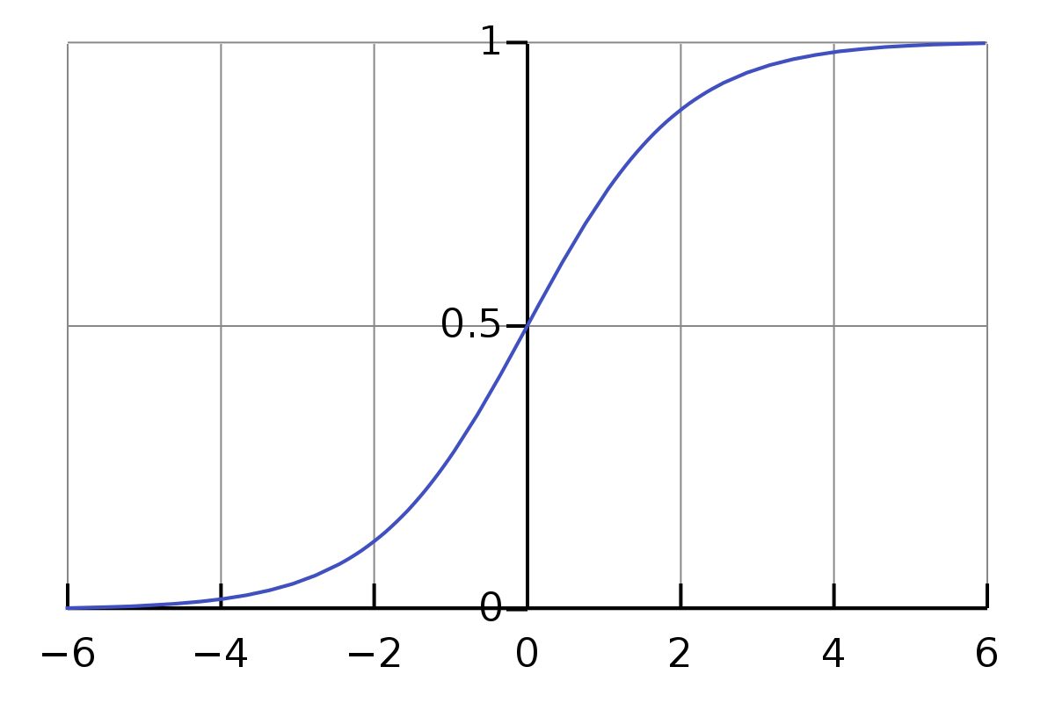
Neuronska mreža – gusto popunjeni (Dense) sloj
Izlazni sloj – binarna klasifikacija recenzije
Sigmoidna aktivacijska funkcija
Slika 2. Sigmoidna funkcija
Notes:
Zadnji sloj u neuronskoj mreži je gusto popunjeni ili Dense sloj.
to je izlazni sloj neuronske mreže koji donosi finalnu odluku o klasi recenzije, i klasificira ju kao pozitivnu ili negativnu.
Korištena je sigmoidna aktivacijska funkcija prikazana na slici, koja je u ovom slučaju prigodna jer za dani ulaz na izlaz će dati 0 ako su vrijednosti sigmoidne funkcije blizu 0, te će dati 1 ako su vrijednosti funkcije bliže 1, što se može direktno mapirati na pozitivne i negativne klase recenzija.

Slide 11
Evolucijski algoritam
Određivanje vrijednosti funkcije dobrote
Selekcija
Križanje
Mutacija
Evaluacija
Ponavljaj korake 1.-5. (sve dok kriterij zaustavljanja nije ispunjen)
Notes:
Sad ću reći nešto više o korištenom evolucijskom algoritmu, to jest o evolucijskoj strategiji.
Ovdje je pregled faza kroz koje evolucijski algoritam prolazi. Prvo se određuje vrijednost funkcije dobrote svakoj jedinki nad skupom podataka za učenje,
pa se na temelju te vrijednosti vrši selekcija jedinki,
potom se selektirane jedinke križaju, tvoreći nove jedinke,
te se tako stvorene jedinke potom mutiraju,
i naposlijetku se svakoj jedinci evaluiraju njene performanse nad skupom podataka za testiranje.
Algoritam se ponovno tako izvršava, evoluirajući kroz generacije, sve dok neki kriterij zaustavljanja nije ispunjen.

Slide 12
Evolucijski algoritam – funkcija dobrote
Mjera učinkovitosti jedinke
Preciznost u predviđanju sentimenta
Omjer točno / ukupno
Najbolja preciznost je 100%, „najgora” je 50%
Notes:
Pa prođimo kroz pojedine faze algoritma. Prvo se svakoj jedinci mjeri funkcija dobrote, koja se definira kao
mjera učinkovitosti jedinke u rješavanju zadanog problema, što je ovdje klasifikacija recenzije po sentimentu.
Dakle, funkcija dobrote će zapravo biti preciznost u predviđanju sentimenta, iliti omjer točno evaluiranih recenzija i ukupnog broja evaluiranih recenzija
Treba naglasiti da najbolja preciznost iznosi 100% preciznosti, dok najgora iznosi 50% preciznosti. Očito je da želimo idealan slučaj od 100% preciznosti, no kad bi imali 0-postotnu preciznost, to jest za sve recenzije koje su klasificirane kao pozitivne algoritam bi davao negativnu evaluaciju, mogli bi jednostavno obrnuti predznak na izlazu i imati preciznost od 100%, dok preciznost od 50% označava da algoritam slučajno nekad pogodi, a nekad ne, što nije od velike koristi, te je tada algoritam nalik na potpuno slučajni algoritam.

Slide 13
Evolucijski algoritam - selekcija
Odabir roditelja za generiranje novih jedinki
Odabir proporcionalan vrijednosti funkcije dobrote (engl. fitness proportional selection)
Propagacija značajki dobrih jedinki u sljedeću generaciju
Poboljšanje preciznosti
Održavanje raznolikosti
Notes:
Sljedeća faza je selekcija, u kojoj se dešava
odabir roditeljskih jedinki koji će generirati nove jedinke.
Kao tehniku odabira koristi se odabir proporcionalan vrijednosti funkcije dobrote, iliti fitness proportional selection, što znači da jedinke s većom vrijednosti funkcije dobrote imaju veću vjerojatnost da će biti selektirane kao roditelji novih jedinki.
Dakle, selekcijom se značajke dobrih jedinki propagiraju u sljedeću generaciju to jest sljedeću iteraciju algoritma.
Selekcijom se stoga nastoji poboljšati općenita preciznost populacije jedinki, na način da se u svakoj generaciji u principu odabiru roditelji s dobrim genetskim materijalom.
Selekcijom se također želi održati raznolikost jedinki, to jest ne želimo uvijek odabirati striktno najbolje jedinke jer će onda u cijeloj populaciji prevladati jedna vrsta gena te tako možemo zapeti u lokalnom optimumu gdje možda imamo neko relativno dobro rješenje, ali ne i najbolje rješenje. S toga, dajemo da uvijek postoji neka vjerojatnost za odabir nešto lošijeg roditelja, koji unosi raznolikost u genom populacije te se time izbjegava ulaženje u lokalni optimum te se nastavlja pretraga prostora rješenja kroz raznolike jedinke.

Slide 14
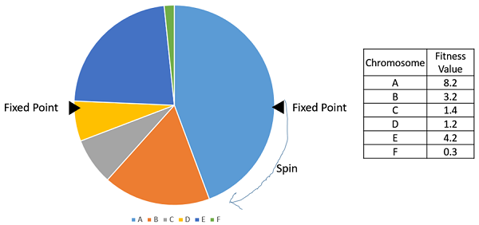
Evolucijski algoritam - selekcija
Slika 3. Stohastičko univerzalno uzorkovanje
Notes:
Na slici je prikazana metoda odabira proporcionalnog funkciji dobrote koja je korištena u ovom radu, zvana stohastičko univerzalno uzorkovanje.
Svaka jedinka, ovisno o pripadnoj vrijednosti funkcije dobrote, dobije svoj udio vjerojatnosti da će biti odabrana kao roditelj, kako je prikazano na ovom kružnom grafu.
Slikovito rečeno, pri selekciji se ovaj rulet kotač zavrti, i pomoću označenih fiksiranih točaka odredimo dva roditelja koji će generirati novu jedinku, ovisno na kojim kružnim isječcima se te točke nalaze nakon vrtnje.

Slide 15
Evolucijski algoritam - križanje
Kombiniranje gena oba roditelja u novu jedinku
Aritmetička rekombinacija – matematičko miješanje gena roditelja
Generiranje slučajnog faktora α iz [0, 1]
Dijete 1 = α * x + (1 - α) * y
Dijete 2 = (1 - α) * x + α * y
Notes:
Sljedeća faza je križanje jedinki
Križanje je kombiniranje gena oba roditelja u novu jedinku. Ima više metoda kako kombinirati gene roditelja, te je ovdje odabrana
metoda aritmetičke rekombinacije, to jest matematičko miješanje gena roditelja. Koraci su sljedeći:
Prvo se generira slučajan faktor alfa iz intervala od 0 do 1
tada se generira prvo dijete po navedenoj formuli, gdje su x i y realni vektori koji reprezentiraju pojedine roditeljske jedinke, te ovisno o faktoru alfa, dijete će preuzeti više gena od jednog nego drugog roditelja.
Potom se generira drugo dijete, koje će isto preuzeti više gena od jednog roditelja, ali to će biti različiti roditelj nego kao kod prvog djeteta.

Slide 16
Evolucijski algoritam - mutacija
Mala slučajna izmjena u genomu jedinke
Parametri za mutaciju odabiru se slučajno
Zadane su vjerojatnost i magnituda mutacije
Pretraživanje prostora rješenja
Unošenje raznolikosti u populaciju
Notes:
Sljedeća faza algoritma je mutacija
Mutacija je zapravo relativno mala slučajna izmjena u genomu jedinke, u ovom slučaju parametri neuronske mreže se slučajno mutiraju
Parametri se također odabiru slučajno, to jest neće se svi parametri mutirati, nego se mutiraju samo odabrani parametri.
Zadane su vjerojatnost i magnituda mutacije, gdje vjerojatnost mutacije određuje koliko će se parametara iz skupa svih parametara odabrati za mutaciju, a magnituda mutacije određuje kolika će biti jačina izmjene svakog pojedinog parametra.
Mutacija je ključna za pretraživanje prostora rješenja zadanog problema, jer ona određuje veličinu skokova po tom prostoru. Ne želimo imati prejaku mutaciju jer onda nećemo moći podrobno istraživati manje dijelove prostora gdje se možda nalazi najbolje rješenje, a također ne želimo imati preslabu mutaciju jer onda možemo zapeti u lokalnom optimumu na jednom dobrom rješenju, pa onda nećemo istraživati za bolja rješenja.
Mutacija također unosi raznolikost u populaciju jer svaka jedinka mutira na svoj način slučajnim izmjenama, te ćemo tako imati veću pokrivenost nad prostorom rješenja.

Slide 17
Evolucijski algoritam - evaluacija
Određivanje preciznosti predviđanja nad testnim podacima
dosad neviđene recenzije
Ciljna metrika – preciznost najbolje jedinke u zadnjoj generaciji
Notes:
Posljednja faza algoritma je evaluacija
Evaluacija je određivanje preciznosti predviđanja nad testnim podacima, gdje su testni podaci zapravo skup recenzija koji se ne koriste tokom učenja algoritma, te takve recenzije modeliraju skup svih dosad neviđenih recenzija, za koje bi algoritam trebao raditi barem jednako dobro kao i za skup recenzija nad kojima je algoritam bio učen. Dakle isto kao kod određivanja funkcije dobrote, određuje se postotak preciznosti predviđanja, prilikom svake generacije jedinki u populaciji.
Ciljna metrika, to jest završni rezultat koji nas interesira u radu ovog algoritma, je preciznost najbolje jedinke u zadnjoj generaciji, to jest pri zadnjoj evaluaciji do sad, jer ona prikazuje preciznost najbolje jedinke do sad.

Slide 18
Rezultati
optimizacija parametara
veličina populacije
vjerojatnost mutacije
magnituda mutacije
mjerodavni rezultati
Notes:
Slijedi par riječi o dobivenim rezultatima u ovom radu.
1) Kako bi se postigli što bolji rezultati pri radu algoritma, potrebno je optimizirati vrijednosti parametara samog algoritma.
2)Veličina populacije je smatran najvažnijim parametrom algoritma pa se on optimizira prvi.
3) Onda se optimizira sljedeći parametar po važnosti, a to je vjerojatnost mutacije
4) A zatim se optimizira magnituda mutacije. I kada pogledamo rezultate optimizacije tih parametara,
5) razmotrit ćemo neke mjerodavne rezultate iz sličnih projekata.

Slide 19
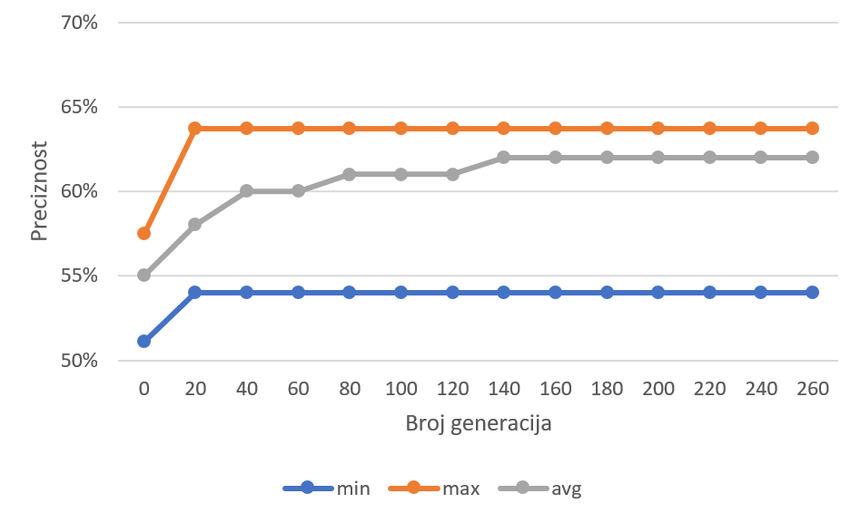
Kriterij zaustavljanja
Nakon 160.-te generacije nema poboljšanja
Slika 4. Ovisnost maksimalne preciznosti o broju generacija
Notes:
No prije toga, za dobivanje rezultata bilo je potrebno naći kriterij zaustavljanja, to jest redni broj generacije nakon koje više nema poboljšanja u preciznosti algoritma, pa stoga nema smisla nastaviti s izvršavanjem algoritma nakon te generacije.
Ustanovljeno je da nakon 160.-te generacije više nema poboljšanja, što je vidljivo na ovom grafu gdje je prikazana ovisnost preciznosti o broju generacija. Ovaj graf je dobiven provođenjem 20 eksperimenata s istim početnim uvjetima. Vidljivo je kako siva linija koja pokazuje prosječnu preciznost raste sve do 140.-te generacije, te potom staje s rastom, pa ima smisla postaviti kriterij na 160. generaciju, odmah nakon. Razlog zašto su linije minimuma i maksimuma ravne nakon 20.-te generacije je jer su očito postojali eksperimenti gdje najbolje jedinke u prvih 20 generacija dosegnu 54% preciznosti i više se uopće ne poboljšavaju, ili u prvih 20 generacija dosegnu maksimalnu preciznost od 64%, pa onda taj maksimum zadržavaju kroz generacije.

Slide 20
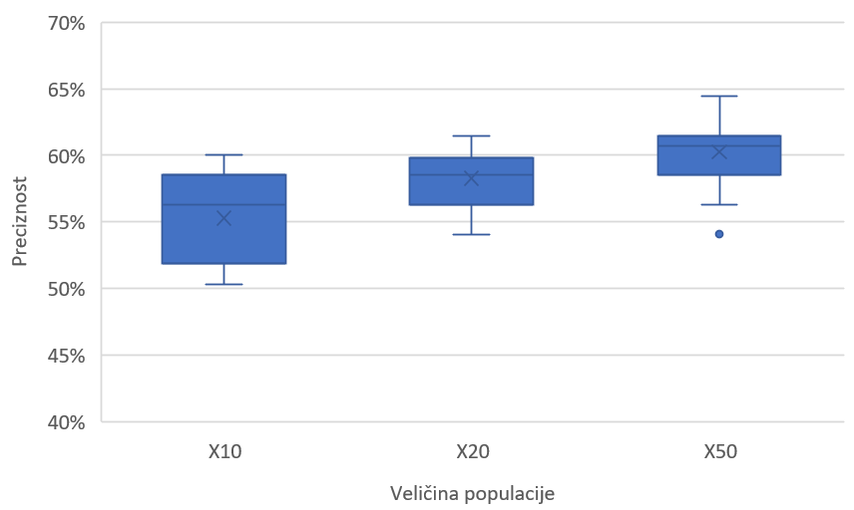
Optimizacija veličine populacije
Slika 5. Ovisnost preciznosti o veličini populacije
Notes:
Dakle, prvi parametar koji optimiziramo je veličina populacije, i to činimo kroz 20 eksperimenata za svaku vrijednost parametra koju želimo ispitati, i to činimo do ustanovljenog kriterija zaustavljanja.
Na ovom blok grafu prikazana je ovisnost preciznosti o veličini populacije, te su eksperimenti odrađeni za veličine populacije 10, 20 i 50 jedinki.
Na primjer, za populaciju koja sadrži 10 jedinki, vidljivo je kako se vrijednosti kroz eksperimente kreću od 50% tj. 50.3% pa do 60%, a najčešće su vrijednosti između 53% i 58% kako je prikazano pravokutnikom. Medijan dobivenih vrijednosti je prikazan medijalnom crtom i iznosi 56%.
Potom, za populaciju s 20 jedinki, preciznost je nešto narasla i kreće se između 54% i 62%.
Najbolji rezultati su postignuti za veličinu populacije od 50 jedinki, te se kreću između 56% i 64%, s iznimkom 54% u jednom eksperimentu.
No, pretpostavlja se da bi za veće veličine populacije preciznost i dalje rasla, npr. za veličine 100, 500 ili 1000… za što je potrebna velika hardverska moć i puno vremena za treniranje algoritma. Stoga, iznosim pretpostavku da bi preciznost rasla jer populacije s više jedinki ujedno imaju i veću raznolikost, jer se puno jedinki križa i zasebno mutira, dok kod malih populacija postoji veći rizik da će sva rješenja biti nalik jedno drugom i da će algoritam zapeti u lokalnom optimumu.

Slide 21
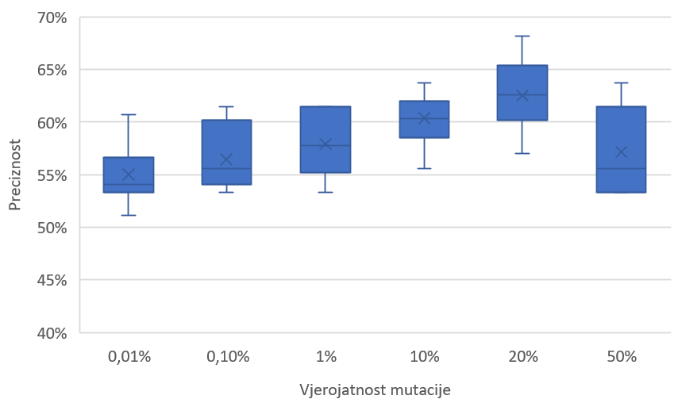
Optimizacija vjerojatnosti mutacije
Slika 6. Ovisnost preciznosti o vjerojatnosti mutacije
Notes:
Zatim, kad smo optimizirali veličinu populacije i zaključili da je veličina od 50 jedinki najbolja, fiksiramo tu veličinu te potom optimiziramo vjerojatnost mutacije.
Počinjemo od vjerojatnosti mutacije 0.01%, što je relativno niska vjerojatnost mutacije, i daje preciznosti od 52% do 61%. Ovih relativno visokih 61% je moguće iz razloga što se igrom slučaja početna populacija inicijalizira na neko rješenje koje je blizu rješenju 61%, a inače je teško s tako niskom vjerojatnosti mutacije imati ikakva poboljšanja, jer se teško izlazi iz lokalnih optimuma.
Nadalje, vidi se kako preciznost raste sve do vjerojatnosti mutacije 20%, gdje se postiže najveća preciznost od 68.15%, te preciznost potom pada kod vjerojatnosti mutacije 50% jer se tada rade preveliki skokovi pri pretraživanju prostora rješenja.

Slide 22
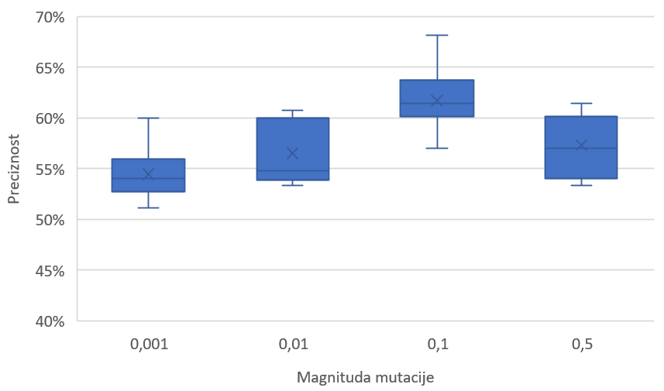
Optimizacija magnitude mutacije
Slika 7. Ovisnost preciznosti o magnitudi mutacije
Notes:
Naposlijetku, optimiziramo magnitudu mutacije.
Magnituda mutacije 0.001 je vrlo niska te dobivaju se preciznosti od 52% do 60%, zatim za magnitudu 0.01 preciznost nešto raste, a najveća se preciznost dobiva za magnitudu 0.1, iznosi 68.15%. Potom za magnitudu mutacije 0.5 preciznost opada.

Slide 23
Mjerodavni rezultati
maksimalna preciznost 68.15 %
Veličina populacije: 50, vjerojatnost mutacije: 20%, magnituda mutacije: 0.1, kriterij zaustavljanja: 160 generacija, broj recenzija: 540 (378 + 162)
Klasičnim metodama analize sentimenta postiže se 70.5%-81.5% preciznosti
Naivni Bayesov klasifikator, nadzirano duboko učenje pomoću LSTM, metoda potpornih vektora…
Notes:
Stoga, što možemo zaključiti o rezultatima?
U okviru ovog rada, maksimalna dobivena preciznost u predviđanju sentimenta je 68.15%
Takva preciznost dobije se za veličinu populacije 50, vjerojatnost mutacije 20%, magnitudu mutacije 0.1, kriterij zaustavljanja nakon 160 generacija, te uz broj recenzija 540, od kojih je 378 u skupu za učenje a 162 u skupu za testiranje
Kao mjerodavni rezultat, klasičnim metodama analize sentimenta postiže se od 70.5% do 81.5% preciznosti.
Klasične metode su metode poput naivnog Bayesovog klasifikatora, nadziranog dubokog učenja pomoću LSTM i metode potpornih vektora

Slide 24
Zaključak
Analiza sentimenta je složen problem
Potrebna velika hardverska moć i vrijeme učenja
Rezultati postignuti neuroevolucijom lošiji od onih postignutih klasičnim metodama
No, blizu rezultatima jednostavnijih klasičnih modela!
Bolji rezultati mogu se postići: učenjem populacija veće veličine, temeljitijom optimizacijom parametara, korištenjem prenesenog znanja za Embedding sloj…
Notes:
Zaključak ovog rada je
da je analiza sentimenta složen problem, i da je općenito potrebna velika hardverska moć i vrijeme učenja kako bi se postigli dobri rezultati.
Rezultati postignuti neuroevolucijom su bili malo lošiji od onih postignutih klasičnim metodama
no, blizu su rezultatima nekih jednostavnijih klasičnih modela.
Neki od načina na koji se bolji rezultati mogu postići su: učenjem populacija veće veličine to jest s više jedinki, potom temeljitijom optimizacijom parametara, ili korištenjem prenesenog znanja za Embedding sloj. Preneseno znanje bi značilo treniranje Embedding sloja odvojeno od ostatka neuronske mreže, tako da se dobiju dobre veze između riječi pa se potom taj sloj integrira u neuronsku mrežu i više se ne mijenja tokom rada algoritma. Na internetu su dostupni takvi unaprijed naučeni Embedding slojevi u čije učenje je uloženo dosta vremena i hardvera.

Slide 25
Hvala na pažnji! Pitanja?
Notes:
To je to od mene, hvala Vam na pažnji, slušam Vaša pitanja(, ako ih ima.)

Slide 26
Dodatno: Evolucijski algoritam – prilagodba
Prilagođavanje vjerojatnosti i magnitude mutacije
Ovisno o maksimalnoj preciznosti jedinki u populaciji
Svakih 5 generacija
Po potrebi se pretražuje „u širinu” (veliki skokovi) ili „u dubinu” (mali skokovi)
Mala preciznost – potiče se raznolikost
Velika preciznost – potiče se konvergencija
Notes:
Dodatno, algoritam ima mehanizam prilagodbe parametara vjerojatnosti i magnitude mutacije,
ovisno o maksimalnoj preciznosti jedinki u populaciji,
i ta prilagodba se dešava svakih 5 generacija prilikom faze evaluacije.
Prilagodba omogućava da se po potrebi pretražuje u širinu, to jest rade veliki skokovi u prostoru rješenja, ili u dubinu, tako da se detaljno pretražuju dijelovi prostora gdje bi moglo biti najbolje rješenje iliti globalni optimum.
Dakle, ako je maksimalna preciznost mala, potiče se raznolikost jedinki i pretraživanje se vrši velikim skokovima,
dok ako je maksimalna preciznost mala, potiče se konvergencija ka najboljem rješenju pomoću malih skokova u svrhu detaljnog istraživanja dijela prostora.

Slide 27
Dodatno: Evolucijski algoritam – elitizam
Najbolje jedinke (elite) se šalju u sljedeću generaciju
Ne mutiraju se
Omogućuje monoton rast preciznosti
Omjer elitnih jedinki naspram cijele populacije treba biti relativno malen (ovdje 1:10)
Kompromis između raznolikosti i zadržavanja dobrih jedinki
Notes:
Također, algoritam ima i mehanizam elitizma, gdje se najbolje jedinke iz trenutne generacije, zvane elite, šalju u sljedeću generaciju, bez da se mutiraju ili na ikoji način mijenjaju.
Na taj način se omogućuje monoton rast preciznosti kroz generacije, jer kroz generacije čuvamo najbolje jedinke i nećemo ih brisati, mijenjati niti smijeniti lošijim jedinkama.
Omjer elitnih jedinki naspram cijele populacije treba biti relativno malen, a u ovom projektu se uzima desetina populacije kao elitne jedinke. I takvom podjelom se postiže kompromis između raznolikosti i zadržavanja dobrih jedinki, jer ne želimo da elite prevladaju populacijom, ali također želimo zadržati dobre gene bez da ih mutiramo, u ovom slučaju.

